Slide 1


Mathématique
et créativité
CSPO
Sonya.Fiset@recitmst.qc.ca
Présentation sous licence CC BY-NC-SA

Slide 2
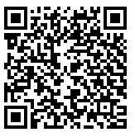

Bienvenue !
Présentation :
Recitmst.qc.ca
et
http://bit.ly/mstnov2019

Slide 3
Plan de la journée
Présentation du fonctionnement
Expérimentation d’applications variées avec de courtes tâches en lien avec la mathématique
Retour sur l’expérimentation
Horaire du dîner
Expérimentation des applications du iPad sous forme de défis
Ressources

Slide 4

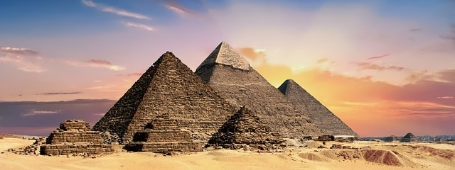
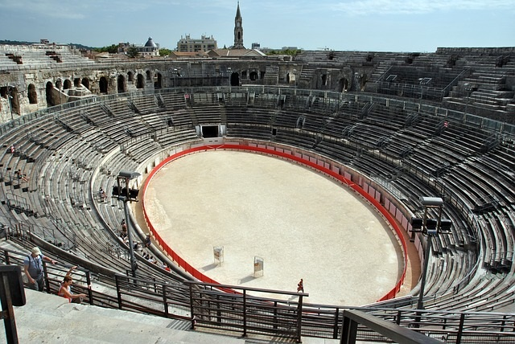
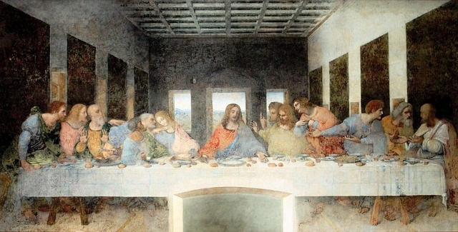

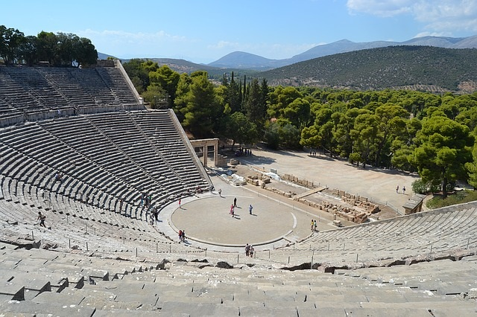
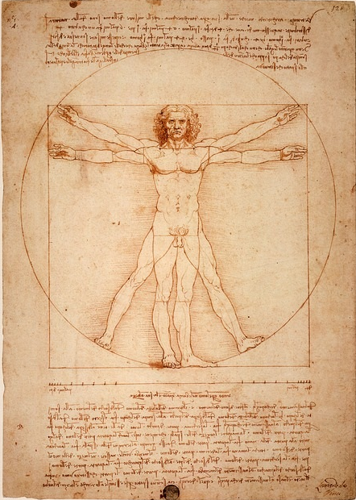
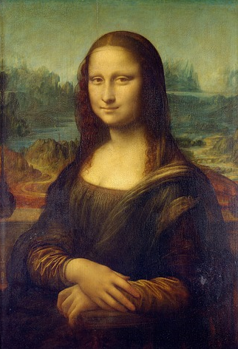

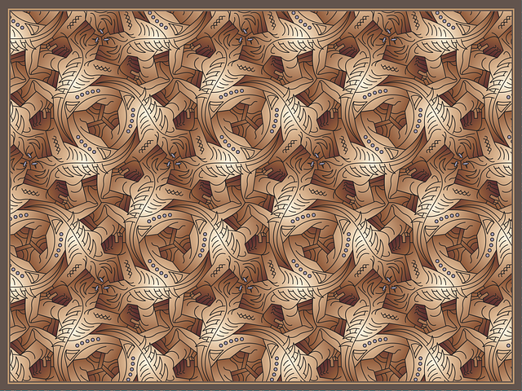
Pourquoi?
Notes:
stéphanie

Slide 5

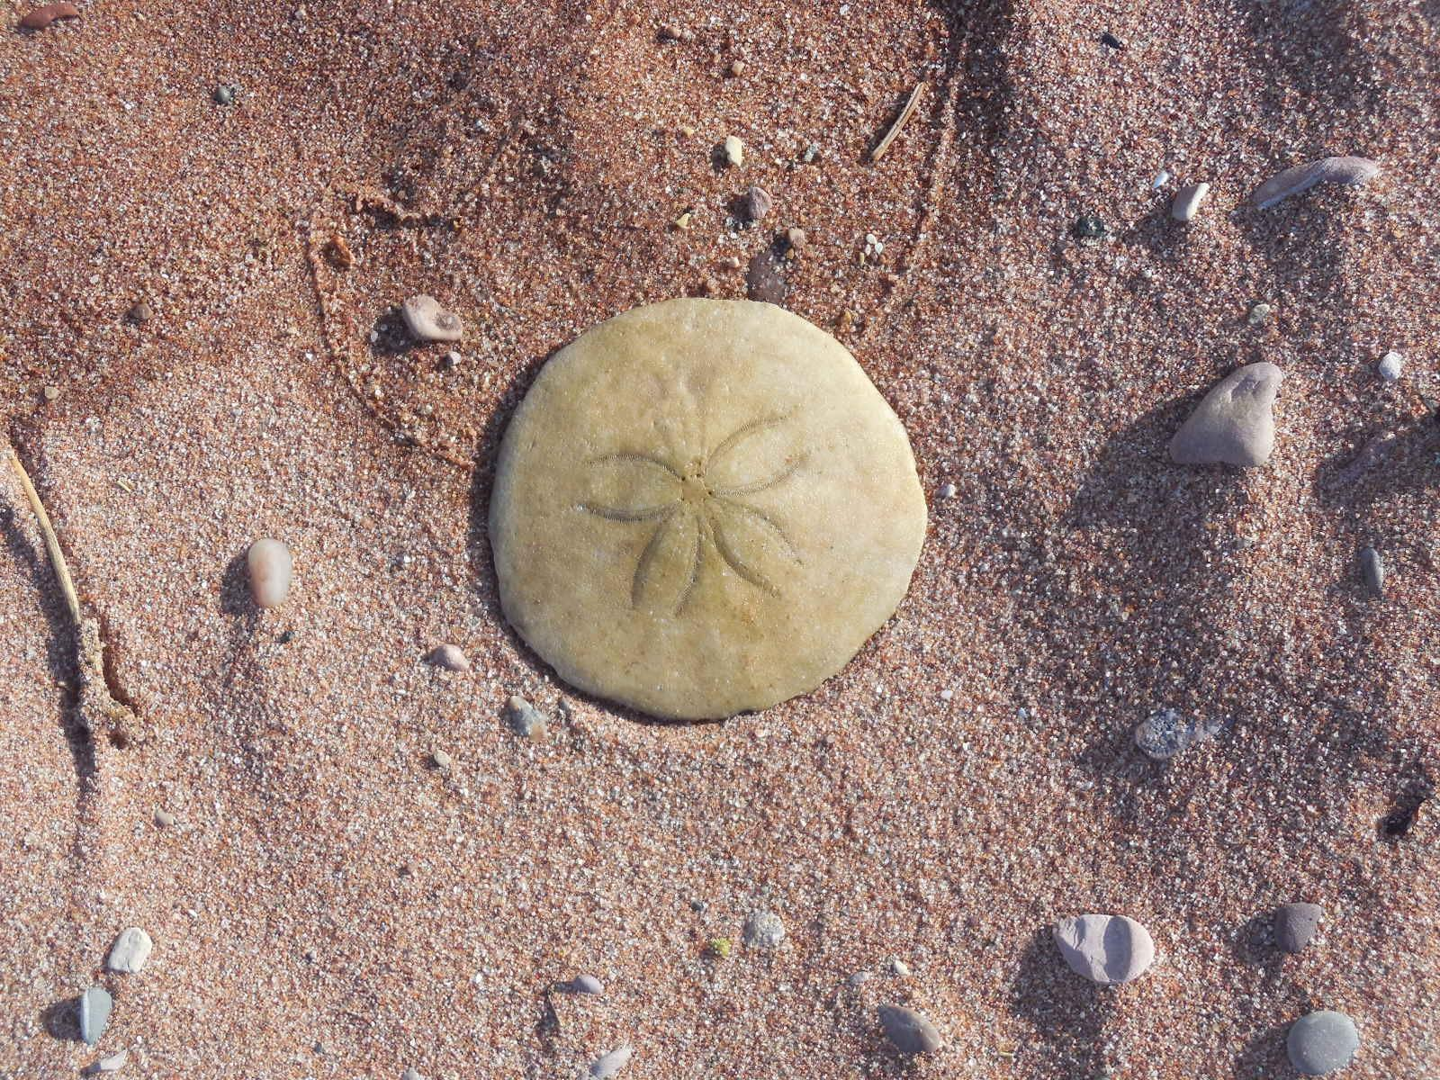
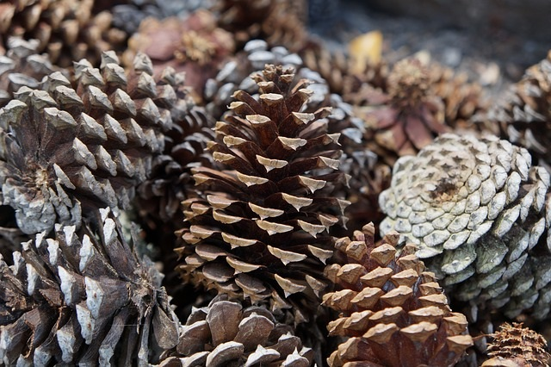

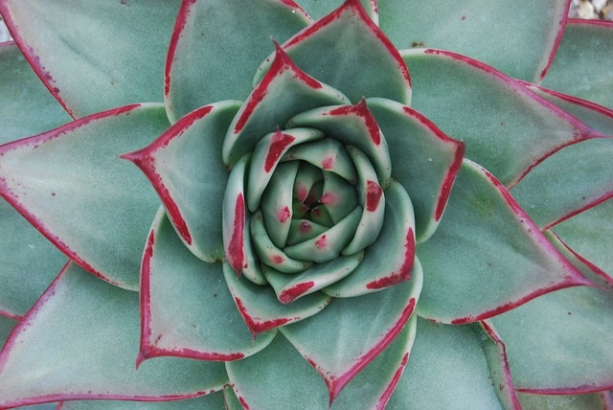
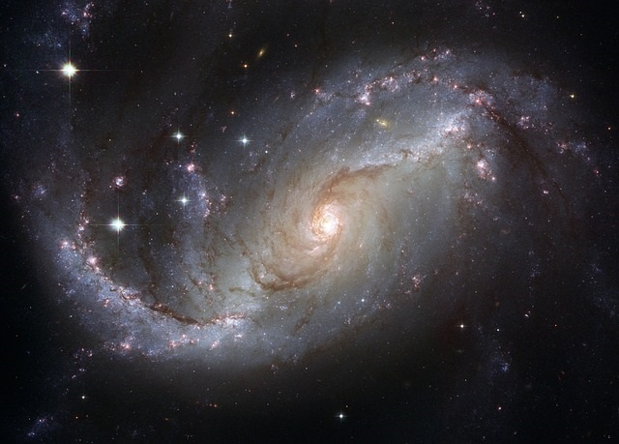
Pourquoi?
Notes:
stéphanie

Slide 6
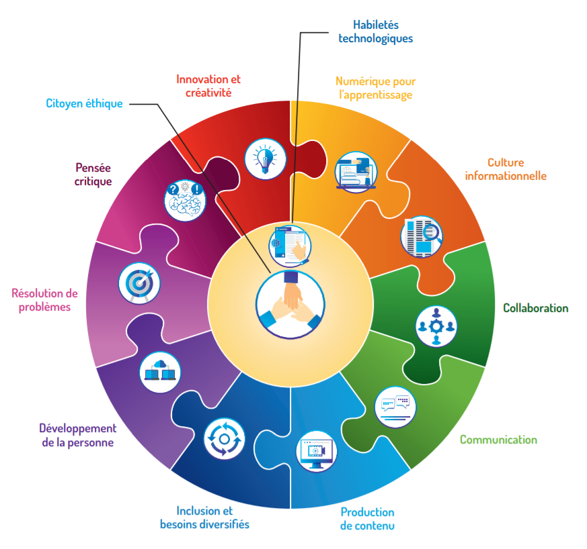
Pourquoi ?
Cadre de référence de la compétence numérique
12 dimensions
version interactive
Source : MEES - Avril 2019

Slide 7
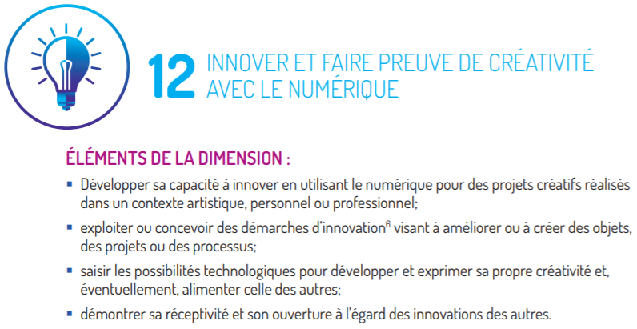
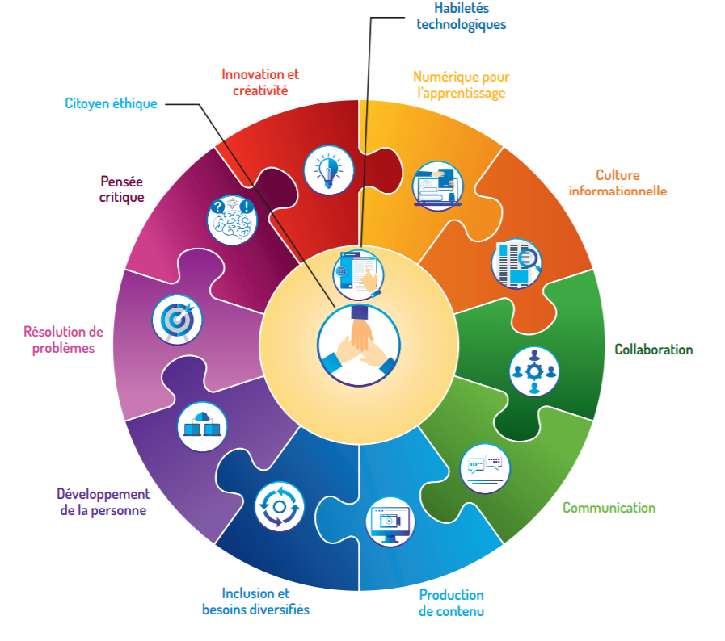
Source : MEES - Avril 2019
Notes:
sonya

Slide 8
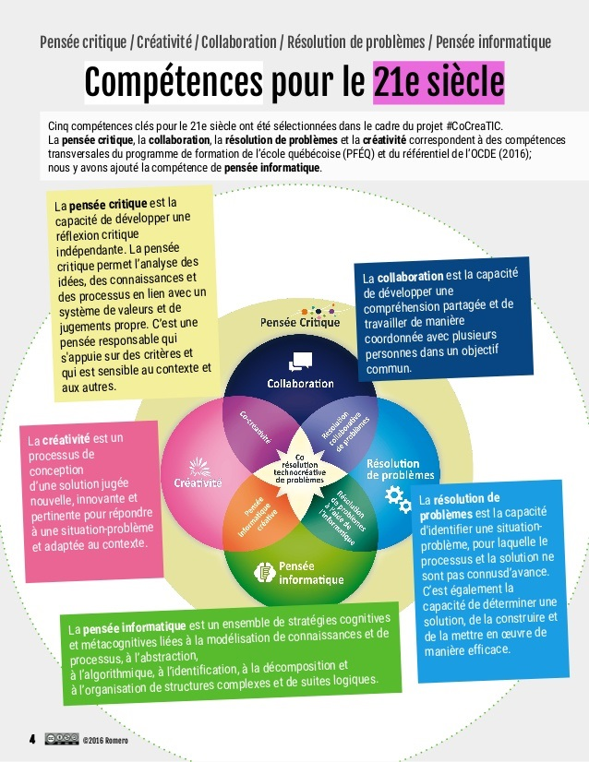

Romero 2015
Notes:
sonya

Slide 9
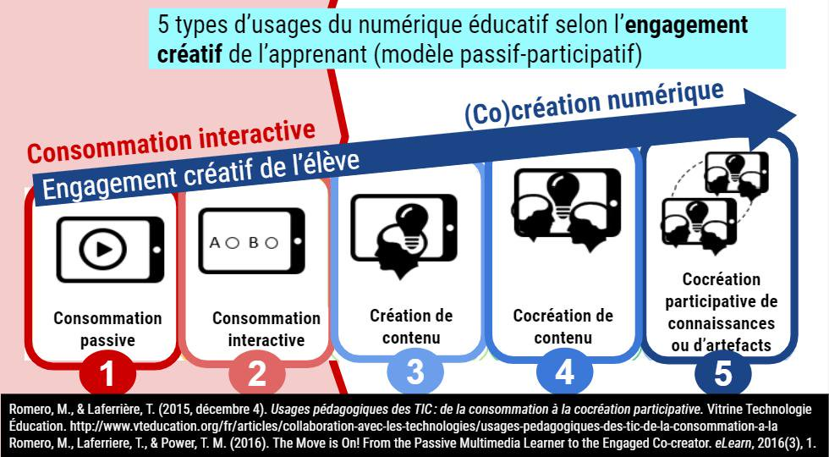
Notes:
sonya

Slide 10

Autoformations sur le Campus Récit
Lien sur Campus Récit
Appropriation pédagogique de la tablette iPad
Fonctions d’aide à l’organisation du temps et des ressources intégrées iPad

Slide 11
Présentation des ressources?
Code Qr, comment les lire?
Photos ou vidéos (capture d’écran)
Il y aura un rappel 20 minutes avant les présentations afin de vous rappeler d’avoir au moins une production à partager
Pour aller plus loin:
Tutoriels d’applications iPad
Applications et PDA math
23 recommandations d’usage des technologies en math

Slide 12
Nos droits et nos devoirs d’apprenants
Je prends le temps dont j’ai besoin pour explorer les applications que je choisis.
J’explore les applications qui inspirent ma pratique.
J’aurai au moins une production à partager avec une vidéo ou une photo.
Je peux poser toutes les questions et recevoir l’aide dont j’ai besoin.
Je peux travailler en équipe.

Slide 13
Allons apprendre !
PDA et applications
Document de partage, jour 2

Slide 14
Stations d’apprentissage
Math : Geoboard, Number Frames, Number Rack, Number Pieces, Pattern Shapes, Number Line
Création : iMovie, Notes, Pages, Keynotes, Clips, Extra : Book creator
Outils : Horloge, Mesures, Appareil photo, Siri, Dictaphone, AirDrop, Photo Booth, Livres, Plans, Calendrier, Astuces, Centre de contrôle, Écran partagé, Voice over (à enlever lorsqu’on ne l’utilise plus)

Slide 15

Geoboard
Ressources :
-Vidéo en anglais
-Tutoriel
-App en ligne
Tâches :
1- tracer des quadrilatères
2- tracer des quadrilatères ayant un côté de 6 unités
3- tracer des formes géométriques planes ayant un périmètre de 24 unités
4- tracer des formes géométriques planes ayant une surface de 24 unités carrés
5-prendre une photo

Slide 16
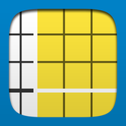
Number Pieces
Ressources :
-Vidéo
-Tutoriel
-App en ligne
Tâches :
1- utiliser une boîte de 10
2- représenter le nombre 6 en utilisant un groupe de 5 et une unité en rouge
3- compléter la boîte avec des cercles bleus
4- changer la forme des pictos
5- à l’aide du crayon, écrire l’équation
6-prendre une photo

Slide 17

Number Rack
Ressources :
-Vidéo
-Tutoriel
-App en ligne
Tâches :
1- ajouter le nombre de lignes que vous désirez
2- représenter le nombre 12 avec 2 tiges en haut
3- représenter le nombre 18 avec 2 autres tiges en bas
4- en utilisant le crayon, écrire l’équation
5- encercler les unités pour montrer la dizaine
6- prendre une photo

Slide 18

Pattern Shapes
Ressources :
-Vidéo
-Tutoriel
-App en ligne
Tâches :
1- déplacer une forme
2- tourner la forme à l’aide d’une rotation
3- ajouter une grille en fond d’écran
4- reproduire la figure
5- faire une répétition
6- prendre une photo

Slide 19

Fractions
Ressources :
-Vidéo
-Tutoriel
-App en ligne
Tâches :
1- choisir la forme rectangulaire ou circulaire
2- choisir le nombre de parties
3- ajouter une couleur pour exprimer la fraction
4- copier la fraction
5- à l’aide du crayon, écrire la fraction
6-prendre une photo

Slide 20
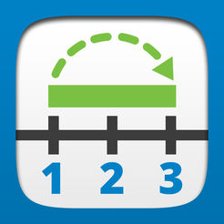
Number Lines
Ressources :
-Vidéo
-Tutoriel
-App en ligne
Tâches :
1- Sélectionner le type de fractions
2- Sélectionner la largeur des bonds
3- Ajouter un bond de 2
4- Ajouter un bond de 5
5- À l’aide du crayon, écrire l’addition
6-Prendre une photo

Slide 21
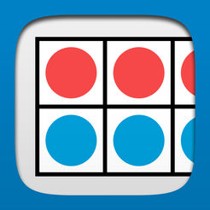
NumberFrames
Ressources :
-Vidéo
-Tutoriel
-App en ligne
Tâches :
1- Utiliser une boîte de 10
2- Représenter le nombre 6 en utilisant un groupe de 5 et une unité en rouge
3- Compléter la boîte avec des cercles bleus
4- Changer la forme des pictos
5- À l’aide du crayon, écrire l’équation
6-Prendre une photo

Slide 22
Retour sur l’expérimentation
Document de partage, jour 2
Dîner

Slide 23

Notes
Ressources :
-Tutoriel
Tâches :
1- Écrire une phrase dans Notes
2- Dessiner
3- Ajouter des pièces jointes
4- Partager une production

Slide 24

iMovie
Ressources :
-Vidéo
-Tutoriel
Tâches :
1- Sélectionner au modèle de bande-annonce
2- Remplir les espaces de texte
3- Ajouter des images
4- Faire le montage
5- Créer un lien et déposer la production dans le Drive
6- Partager votre production

Slide 25

Pages
Ressources :
-Vidéo
-Tutoriel
Tâches :
1- Sélectionner au moins une image
2- Insérer un texte
3- Ajouter un lien hypertexte
4- Faire la mise en page
4- Prendre une photo de votre production

Slide 26

Keynotes
Ressources :
-Vidéo
-Tutoriel
Tâches :
1- Sélectionner un modèle
2- Mettre un titre
3- Ajouter une diapo et y mettre au moins une images
4- Inscrire un paragraphe
5- Mettre une animation (texte ou image)
5- Enregistrer en pdf
6- Déposer dans votre Drive et partager la production

Slide 27

Clips
Ressources :
-Tutoriel
Tâches :
1- Enregistrer une vidéo en utilisant le filtre de votre choix
2- Ajouter une étiquette, un autocollant ou un Émoji
3- Partager une production

Slide 28

Book Creator
Ressources :
-Vidéo
-Tutoriel
-En ligne
Tâches :
1- Créer un nouveau livre (page blanche ou page de type BD)
2- Ajouter du texte
3-Ajouter une image ou une photo
4- Dessiner un objet
5- Faire une courte histoire en ajoutant des pages à la suite de la page couverture
6- Mettre un lien vers une autre page du livre
7- Prendre une photo

Slide 29
Retour sur l’expérimentation
Document de partage, jour 2
Dîner

Slide 30
Stations d’apprentissage
Math : Geoboard, Number Frames, Number Rack, Number Pieces, Pattern Shapes, Number Line
Création : iMovie, Notes, Pages, Keynotes, Clips, Extra : Book creator
Outils : Horloge, Mesures, Appareil photo, Siri, Dictaphone, AirDrop, Photo Booth, Livres, Plans, Calendrier, Astuces, Centre de contrôle, Écran partagé, Voice over, code QR, Droit d’utilisation des images

Slide 31

Varier les formats
101 façons de démontrer ce que tu as appris
Source : Tami Hunter, For the Teachers, version française par Frédéric Lavoie, 2017
31

Slide 32
Utiliser les applications du iPad pour
Créer une minuterie de 25 minutes.
Mesurer les dimensions d’un objet et calculer l’aire de cet objet.
Photographier des objets qui démontrent le concept du nombre pair.
Faites apparaître la grille des tiers pour prendre une photo.
Illustrer une fraction et indiquer sa valeur.
Envoyer la production de la fraction ou du nombre pair à un voisin par AirDrop.
Faites une rétroaction orale à la production que vous avez reçue.
Tourner une courte vidéo qui démontre la division 225/5 avec Notes.
Photographier avec un outil qui présente la symétrie ou la répétition d’un motif.
Aller sur un site que vous utilisez avec vos élèves et faire lire le texte.
Sans utiliser le crayon ou le clavier, envoyer un message à votre voisin avec Siri.
Tourner une vidéo au ralenti d’un objet qui tombe.
Trouver sur Internet un texte et prenez des notes simultanément.
Prenez une photo «à vol d’oiseau» d’un endroit et indiquer le nom de l’endroit.
Défis avec les applications de mathlearningcenter.org
Produire une affiche animée avec Clips.
Amusez-vous! *Inspiré de l’atelier Créativité d’Apple animé Annie Martin

Slide 33

AirDrop
Ressources :
-Tutoriel
Tâches :
1- Sélectionner AirDrop dans le Centre de contrôle
2- Vérifier si vous pouvez partager avec tout le monde
3- Partager une production avec un collègue
4- Accepter le partage
5- Refuser le partage
6- Vérifier dans Photos la production partagée

Slide 34
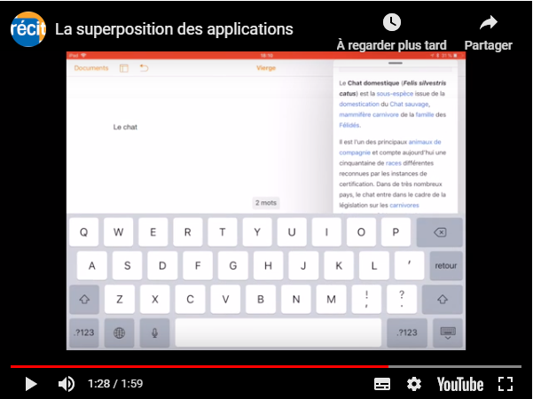
Écran partagé
Ressources :
-Tutoriel
Tâches :
1- Ouvrir la 2e application voulue afin qu’elle soit dans le Dock
2- Ouvrir l’application principale
3- Ouvrir le Dock à partir d’en bas
4- Déposer la 2e application à droite
5- Faites une capture d’écran

Slide 35

Mesures
Ressources :
-Tutoriel
Tâches :
1- Mesurer une longueur
2- Mesurer automatiquement un rectangle
3- Partager une production

Slide 36

Horloge
Ressources :
-Tutoriel
Tâches :
1- Consulter les fuseaux horaire
2- Régler une alarme
3- Démarrer un chronomètre ou un minuteur
4- Relaxer!

Slide 37

Appareil photo
Ressources :
-Tutoriel
Tâches :
1- Prendre une photo
2- Ajouter la grille des tiers
3- Prendre une photo panoramique
4- Prendre des photos en rafale
5- Enregistrer une vidéo

Slide 38


Livres
Ressources :
-Tutoriel
Tâches :
1- Trouver les livres gratuits
La créativité pour tous :
Guide l’enseignant
Jeunes élèves
Photo
Musique
Dessin
Vidéo
2- Consulter un livre
3- Partager une découverte

Slide 39

Plans
Ressources :
-Tutoriel
Tâches :
1- Voir une carte
2- Rechercher un lieu, comme votre école
3- Accéder à la vue 360^{O}
4- Obtenir des informations sur un lieu
5- Partager un lieu

Slide 40

Photo Booth
Ressources :
-Tutoriel
Tâches :
1- Prendre une photo avec l’effet Miroir pour montrer la symétrie
2- Prendre une photo avec l’effet Kadéidoscope pour montrer la répétition d’un dallage
3- Effet thermique lien avec la science
4- Supprimer une photo
5- Partager une photo

Slide 41
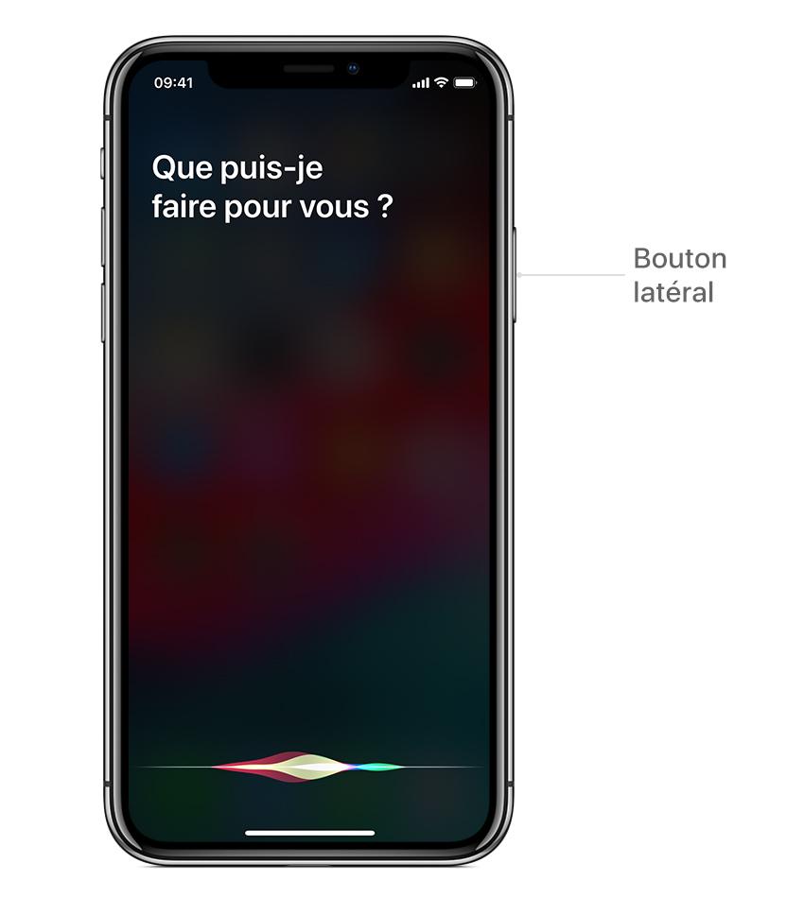
Siri
Ressources :
-Tutoriel
Tâches :
1- Configurer Siri
2- Demander une information à Siri
3- Découvrir les tâches que Siri peut accomplir
4- Partager une découverte

Slide 42

Dictaphone
Ressources :
-Tutoriel
Tâches :
1- Effectuer un enregistrement
2- Lire l’enregistrement
3- Modifier un enregistrement
4- Supprimer
5- Partager un enregistrement

Slide 43

Calendrier
Ressources :
-Tutoriel
Tâches :
1- Ajouter un événement
2- Ajouter une alerte
3- Ajouter une pièce jointe
4- Modifier un événement
5- Supprimer un événement
6- Utiliser Siri pour ajouter un événement
7- Partager un événement à un collègue

Slide 44

Astuces
Ressources :
-Tutoriel
Tâches :
1- Consulter l’application Astuces
2- Activer, si désiré, pour recevoir les notifications
3- Noter une astuce que vous pourrez partager

Slide 45
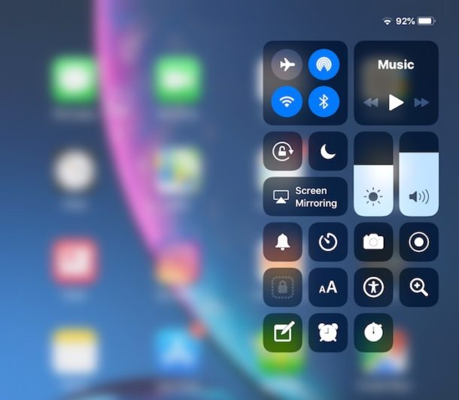
Centre de contrôle
Ressources :
-Tutoriel
Tâches :
1- Ouvrir
2- Fermer
3- Personnaliser en ajoutant une application
4- Essayer l’enregistrement de l’écran
5- Partager une production

Slide 46
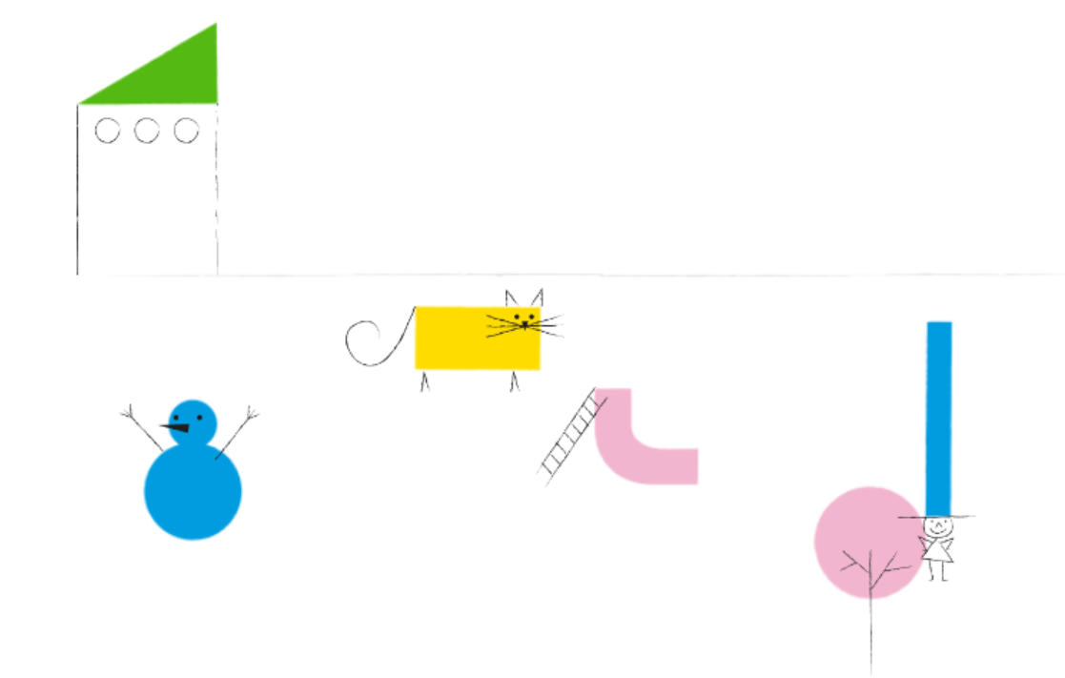
Application Oh!
Application :
-http://ludocube.fr/game/oh/play/
Extrait du livre de Caroline :
https://drive.google.com/open?id=1baa5G5ycANjxuju74dxdUtTi4uDxLYhv
Livre : Oh! Mon chapeau https://www.babelio.com/livres/Rigaud-Oh-mon-chapeau-/655250

Slide 47

Breakout, Escape Game, jeu d’évasion
Lien vers une présentation
Lien vers le Padlet de ressources
Quoi ?
Un jeu d’évasion à saveur pédagogique;
Pourquoi?
Comment?
-Classique avec cadenas
-Numérique
-Matériel

Slide 48
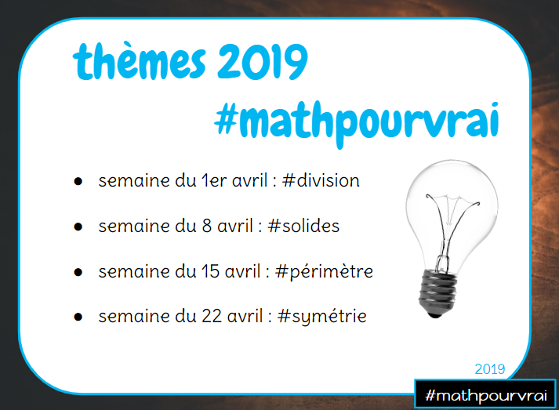
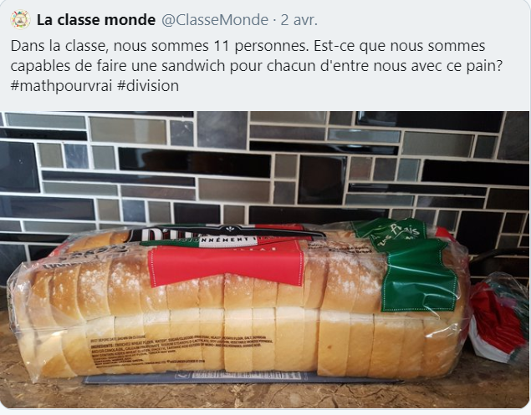
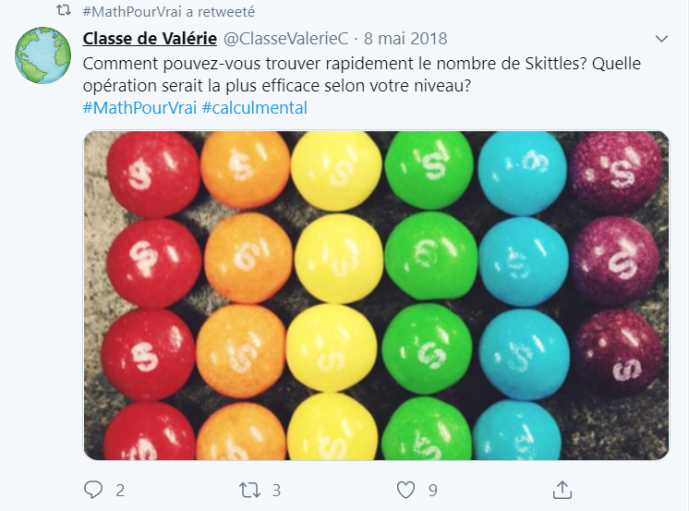
Twitter #Mathspourvrai
Tweeter un problème
Résoudre un problème d’une autre classe
un mois au printemps
4 thèmes, un par semaine

Slide 49

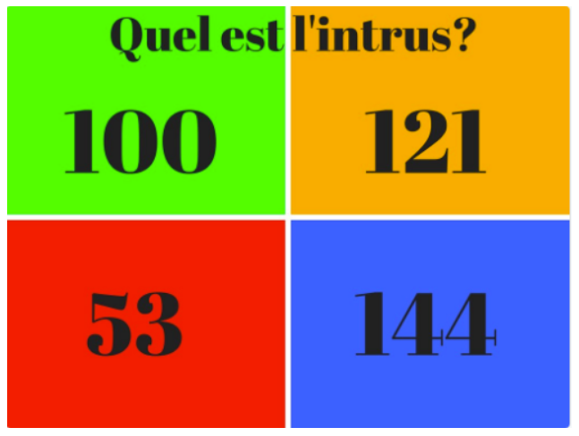
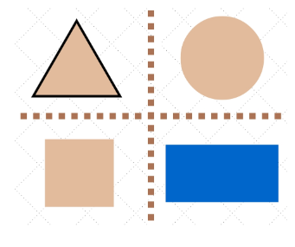
QELI
Lien vers le site en français
Lien vers le site en anglais
Quoi? Quel est l’intrus?
Pourquoi?
Comment?
Autres ressources de la CSDM

Slide 50

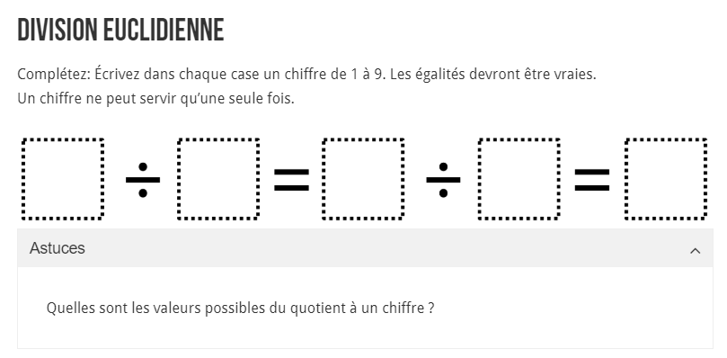
Open Middle
Lien vers le site (français disponible)
Quoi?
un «début fermé» signifiant qu’ils commencent tous par le même problème initial.
une «fin fermée» signifiant qu’ils finissent tous par la même réponse.
un «milieu ouvert» signifiant qu’il existe plusieurs façons d’aborder et de résoudre le problème.
Pourquoi?
Comment?
Exemples de réponse

Slide 51
C’est le temps de prendre une photo ou de tourner une vidéo, si ce n’est pas encore fait!
20 min!

Slide 52
Retour sur l’expérimentation
Document de partage

Slide 53
Des questions qui reviennent
-Téléchargement des applications
-Choix d’applications gratuites
-Utilisation des apps incluses
-Partage des productions
-Présenter le iPad avec le TNI
-Livres La créativité pour tous : Dessin, Musique, Vidéos et Photo

Slide 54


Autoformations sur le Campus Récit
Lien sur Campus Récit
Appropriation pédagogique de la tablette iPad
Fonctions d’aide à l’organisation du temps et des ressources intégrées iPad

Slide 55
Merci!
Techniques des petits pas, s’approprier l’outil personnellement
Des questions?
Vous pouvez me joindre
sonya.fiset@recitmst.qc.ca

Slide 56
Des ressources :
Geoboard
https://itunes.apple.com/us/app/geoboard-by-the-math-learning-center/id519896952?mt=8
Number Rack https://itunes.apple.com/ca/app/number-rack-by-the-math-learning-center/id496057949?l=fr&mt=8
Number Pieces https://itunes.apple.com/ca/app/number-pieces-basic-by-the-math-learning-center/id611452042?l=fr&mt=8
Pattern Shapes https://itunes.apple.com/ca/app/pattern-shapes-by-the-math-learning-center/id908511013?l=fr&mt=8
Fractions https://itunes.apple.com/ca/app/fractions-by-the-math-learning-center/id1114674604?l=fr&mt=8
Number Line https://itunes.apple.com/ca/app/number-line-by-the-math-learning-center/id751816884?l=fr&mt=8
Number Frames https://itunes.apple.com/us/app/number-frames-by-the-math-learning-center/id873198123?mt=8

